Slide 1






20 november 2025
Stakeholdersbijeenkomst
OZA experimenteerregeling

Slide 2
Mario van Och, directeur SSOE en regieteamlid OZA
Opening en interview stuurgroepleden

Slide 3
Missie
"Samen bouwen aan duurzame oplossingen voor kinderen die meer nodig hebben dan alleen onderwijs"

Slide 4




Programma
14:30 – 14:55 | Opening en interview met stuurgroepleden OZA
14:55 – 15:10 | Presentatie OZA-experimenteerregeling
15:10 – 15:35 | Pitches van 3 lopende OZA-initiatieven
15:35-15:40 | Praktische informatie over de themasessies en informatiemarkt
15:40-15:45 | Korte pauze
15:45 – 16:30 | Themasessies en informatiemarkt
16:30 – 17:00 | Borrel

Slide 5
Interview met stuurgroepleden (1)
"Wat ziet u als de belangrijkste oorzaak dat kinderen met complexe ondersteuningsbehoeften thuis komen te zitten?"

Slide 6
Interview met stuurgroepleden (2)
"Welke kansen biedt de OZA-experimenteerregeling om deze kinderen weer perspectief te bieden op ontwikkeling?"

Slide 7
Interview met stuurgroepleden (3)
"SO en SBO scholen zitten vol of raken vol. Wat betekent dit voor onze gezamenlijke verantwoordelijkheid? Hoe voorkomen we dat kinderen tussen wal en schip vallen door gebrek aan plek of passende structuur?"

Slide 8
Interview met stuurgroepleden (4)
"In de regio omarmen we nu twee projecten; Zorg in Onderwijstijd (ZiO) en de OZA experimenteerregeling. Organiseren we nu dubbelop, of vullen ze elkaar aan?"

Slide 9
Interview met stuurgroepleden (5)
"Wat betekent de OZA-experimenteerregeling volgens u in het licht van de route naar inclusief onderwijs?"

Slide 10
Emelie Bartelds en Lobke van Kraay, projectleiders OZA
Toelichting op de OZA-experimenteerregeling

Slide 11
De context
De experimenteerregeling betreft een initiatief van het ministerie van OCW
Doel van de regeling; meer maatwerk bieden aan kinderen met een complexe ondersteuningsvraag (onderwijs en zorg)
SWV deelname goedgekeurd: 9 februari 2023
Looptijd: tot 1 januari 2028
Intentieverklaring ondertekend door regionale partners;
gemeenten, zorgaanbieders, schoolbesturen en SWV Helmond PO en VO.
Landelijk onderzoek en monitoring door het Kohnstamm Instituut (de eerste rapportage beschikbaar: www.oza-experiment.nl).
Notes:
Circa 15.000-20.000 kinderen in Nederland zitten zonder een aanbod voor ontwikkeling thuis (niet schoolgaande kinderen). In de regio Helmond Peelland betreft dit 80 kinderen. Voor deze kinderen is extra ondersteuning nodig, maar deze kan in het huidige stelsel niet altijd georganiseerd worden.
80 thuiszittende kinderen; geoorloofd, ongeoorloofd, vrijstelling 5a en variawet.

Slide 12
2. Wat verstaan we onder een OZA?
Wat is een OZA?
Maatwerkplek voor kinderen waar onderwijs wordt gecombineerd met zorg of jeugdhulp
Voor leerplichtige kinderen die (tijdelijk) niet of niet volledig meer dan 50% van de onderwijstijd kunnen functioneren in een reguliere klas of speciaal (basis) onderwijs
Afwijkingen mogelijk door experimenteerregeling:
Onderwijstijd, onderwijslocatie, onderwijsinhoud, bekostiging
Doelstelling:
Verblijf in een OZA is tijdelijk
Streven naar hernieuwde deelname of opbouw tot minimaal 50% op een regulier of speciaal onderwijslocatie
Mogelijk in combinatie met structurele jeugdzorg
Notes:
Een OZA is een maatwerkplek voor kinderen waar onderwijs wordt gegeven in combinatie met jeugdzorg of jeugdhulp. Deze kinderen zijn leerplichtig, maar kunnen (tijdelijk) niet of niet volledig meer dan 50% van de onderwijstijd functioneren in een reguliere klas of klas op speciaal (basis) onderwijs zoals deze op dit moment zijn ingericht.
Veel van deze OZA’s passen binnen de huidige wet- en regelgeving. We beperken ons in dit project tot de OZA’s waarvoor de experimenteerregeling ingezet moet worden.
Onderwijstijd Geen minimum- of maximumaantal uren verplicht. Onderwijstijd wordt afgestemd op de behoefte van het kind.
Onderwijsinhoud Afwijken van kerndoelen is toegestaan. Individueel ontwikkelingsperspectief (OPP) is leidend.
Onderwijslocatie Onderwijs mag plaatsvinden op een zorglocatie (bijv. zorgboerderij, jeugdzorginstelling).Maximaal twee jaar, met opbouw naar onderwijs op een schoollocatie.
Bekostiging Samenwerkingsverbanden mogen tot 2,5% van het ondersteuningsbudget flexibel inzetten voor activiteiten op het snijvlak van onderwijs en zorg. Aanvullende afspraken met gemeenten/ inkoopregio’s, zorgkantoren en -aanbieders zijn nodig voor volledige financiering.
Doelstelling;
Verblijf in een OZA is tijdelijk, met een OZA streven we naar het opnieuw deelnemen aan of opbouwen tot minimaal 50% op een regulier of speciaal onderwijslocatie, mogelijk in combinatie met structurele jeugdzorg.

Slide 13
3. Onderscheid ZIO en OZA
 | Zorg in onderwijstijd (ZIO) | OZA Experimenteerregeling
Doelstelling Plaats | Zorg tijdens reguliere schooltijd Schoollocatie | Tijdelijke maatwerkplek voor onderwijs en zorg Flexibel; zorg- of onderwijslocatie
Doelgroep | Kinderen in S(B)O met zorgvraag | Kinderen die zijn uitgevallen of die in zorg zitten
Aanbod | Zorg geïntegreerd in lesuren | Onderwijstijd en inhoud flexibel ingericht
Financiering | Jeugdhulp/Wlz-budgetten, afspraken met gemeenten/zorgkantoor | Maximaal 2,5% van SWV-ondersteuningsbudget en indicatie jeugdhulp/ WLZ.
Looptijd | Duurzaam, onbeperkt. | looptijd tot 1 januari 2028.
Notes:
Waarom verwarring?
Overlapping in doelgroepen Beide richten zich op kinderen met een zorg- of ondersteuningsvraag die niet goed kunnen functioneren in regulier onderwijs.
Combinatie van onderwijs en zorg Zowel ZIO als OZA bieden een plek waar onderwijs en zorg samenkomen, waardoor de termen in gesprekken vaak door elkaar lopen.
Zorg in onderwijstijd (ZIO)
Doelstelling
Zorg tijdens schooltijd voor leerlingen met jeugdhulp/Wlz-indicatie. Gericht op betere afstemming tussen zorg en onderwijs.
Doelgroep
Kinderen in S(B)O met zorg- of ondersteuningsvraag.
Aanbod
Zorg tijdens reguliere onderwijstijd op schoollocatie.
Financiering
Via jeugdhulp/Wlz-budgetten en afspraken tussen gemeenten, onderwijs, zorgaanbieders en zorgkantoor.
Looptijd
Duurzaam, onbeperkt.
OZA Experimenteerregeling
Doelstelling: Kinderen in leerplichtige leeftijd tijdelijk opnieuw laten deelnemen aan onderwijs (≥50%) in combinatie met zorg.
Doelgroep: (Dreigend) thuiszittende kinderen of kinderen in zorg die (nog) geen onderwijs volgen.
Aanbod: Onderwijstijd en inhoud flexibel; onderwijs kan ook op zorglocatie plaatsvinden.
Financiering: Maximaal 2,5% van SWV-ondersteuningsbudget voor onderwijs-zorgactiviteiten en indicatie jeugdhulp/ WLZ.
Experimenteerregeling tot 1 januari 2028.

Slide 14

4. Project OZA-experimenteerregeling
Projectdoelstelling;
“Met verschillende betrokken onderwijs- en zorgpartijen onderzoeken we naar hoe we binnen de regio een dekkend aanbod van OZA-initiatieven kunnen creëren.”
Vraagstukken, welke opgepakt worden binnen de verschillende OZA werkgroepen;
Visievraagstuk; welk ontwikkelgericht aanbod bieden we kinderen in de regio die niet schoolbaar, maar wel ontwikkelbaar zijn?
Doorontwikkeling van de aanmeldroute OZA
Helder onderscheid; onderwijs en zorg; wie is aan zet?
Format samenwerkingsovereenkomst zorg- onderwijs
Toekomst:
Doorontwikkeling OZA-tools, zie; website
OZA Monitoring

Slide 15
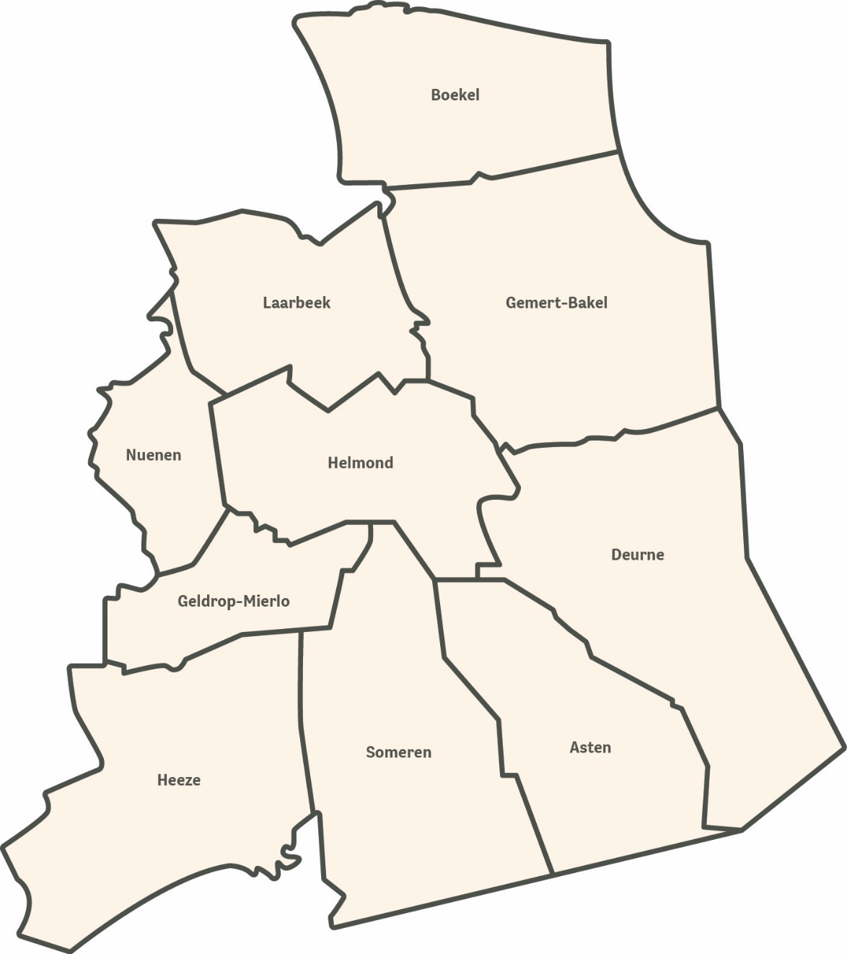
5. OZA-initiatieven
Zorgbegeleiding Uniek met Zuiderbos
ORO met SO Antoon van dijk
Linq met externe dienst SSOE
Lunet Geldrop met SBO vd Putt (in ontwikkeling)

Slide 16
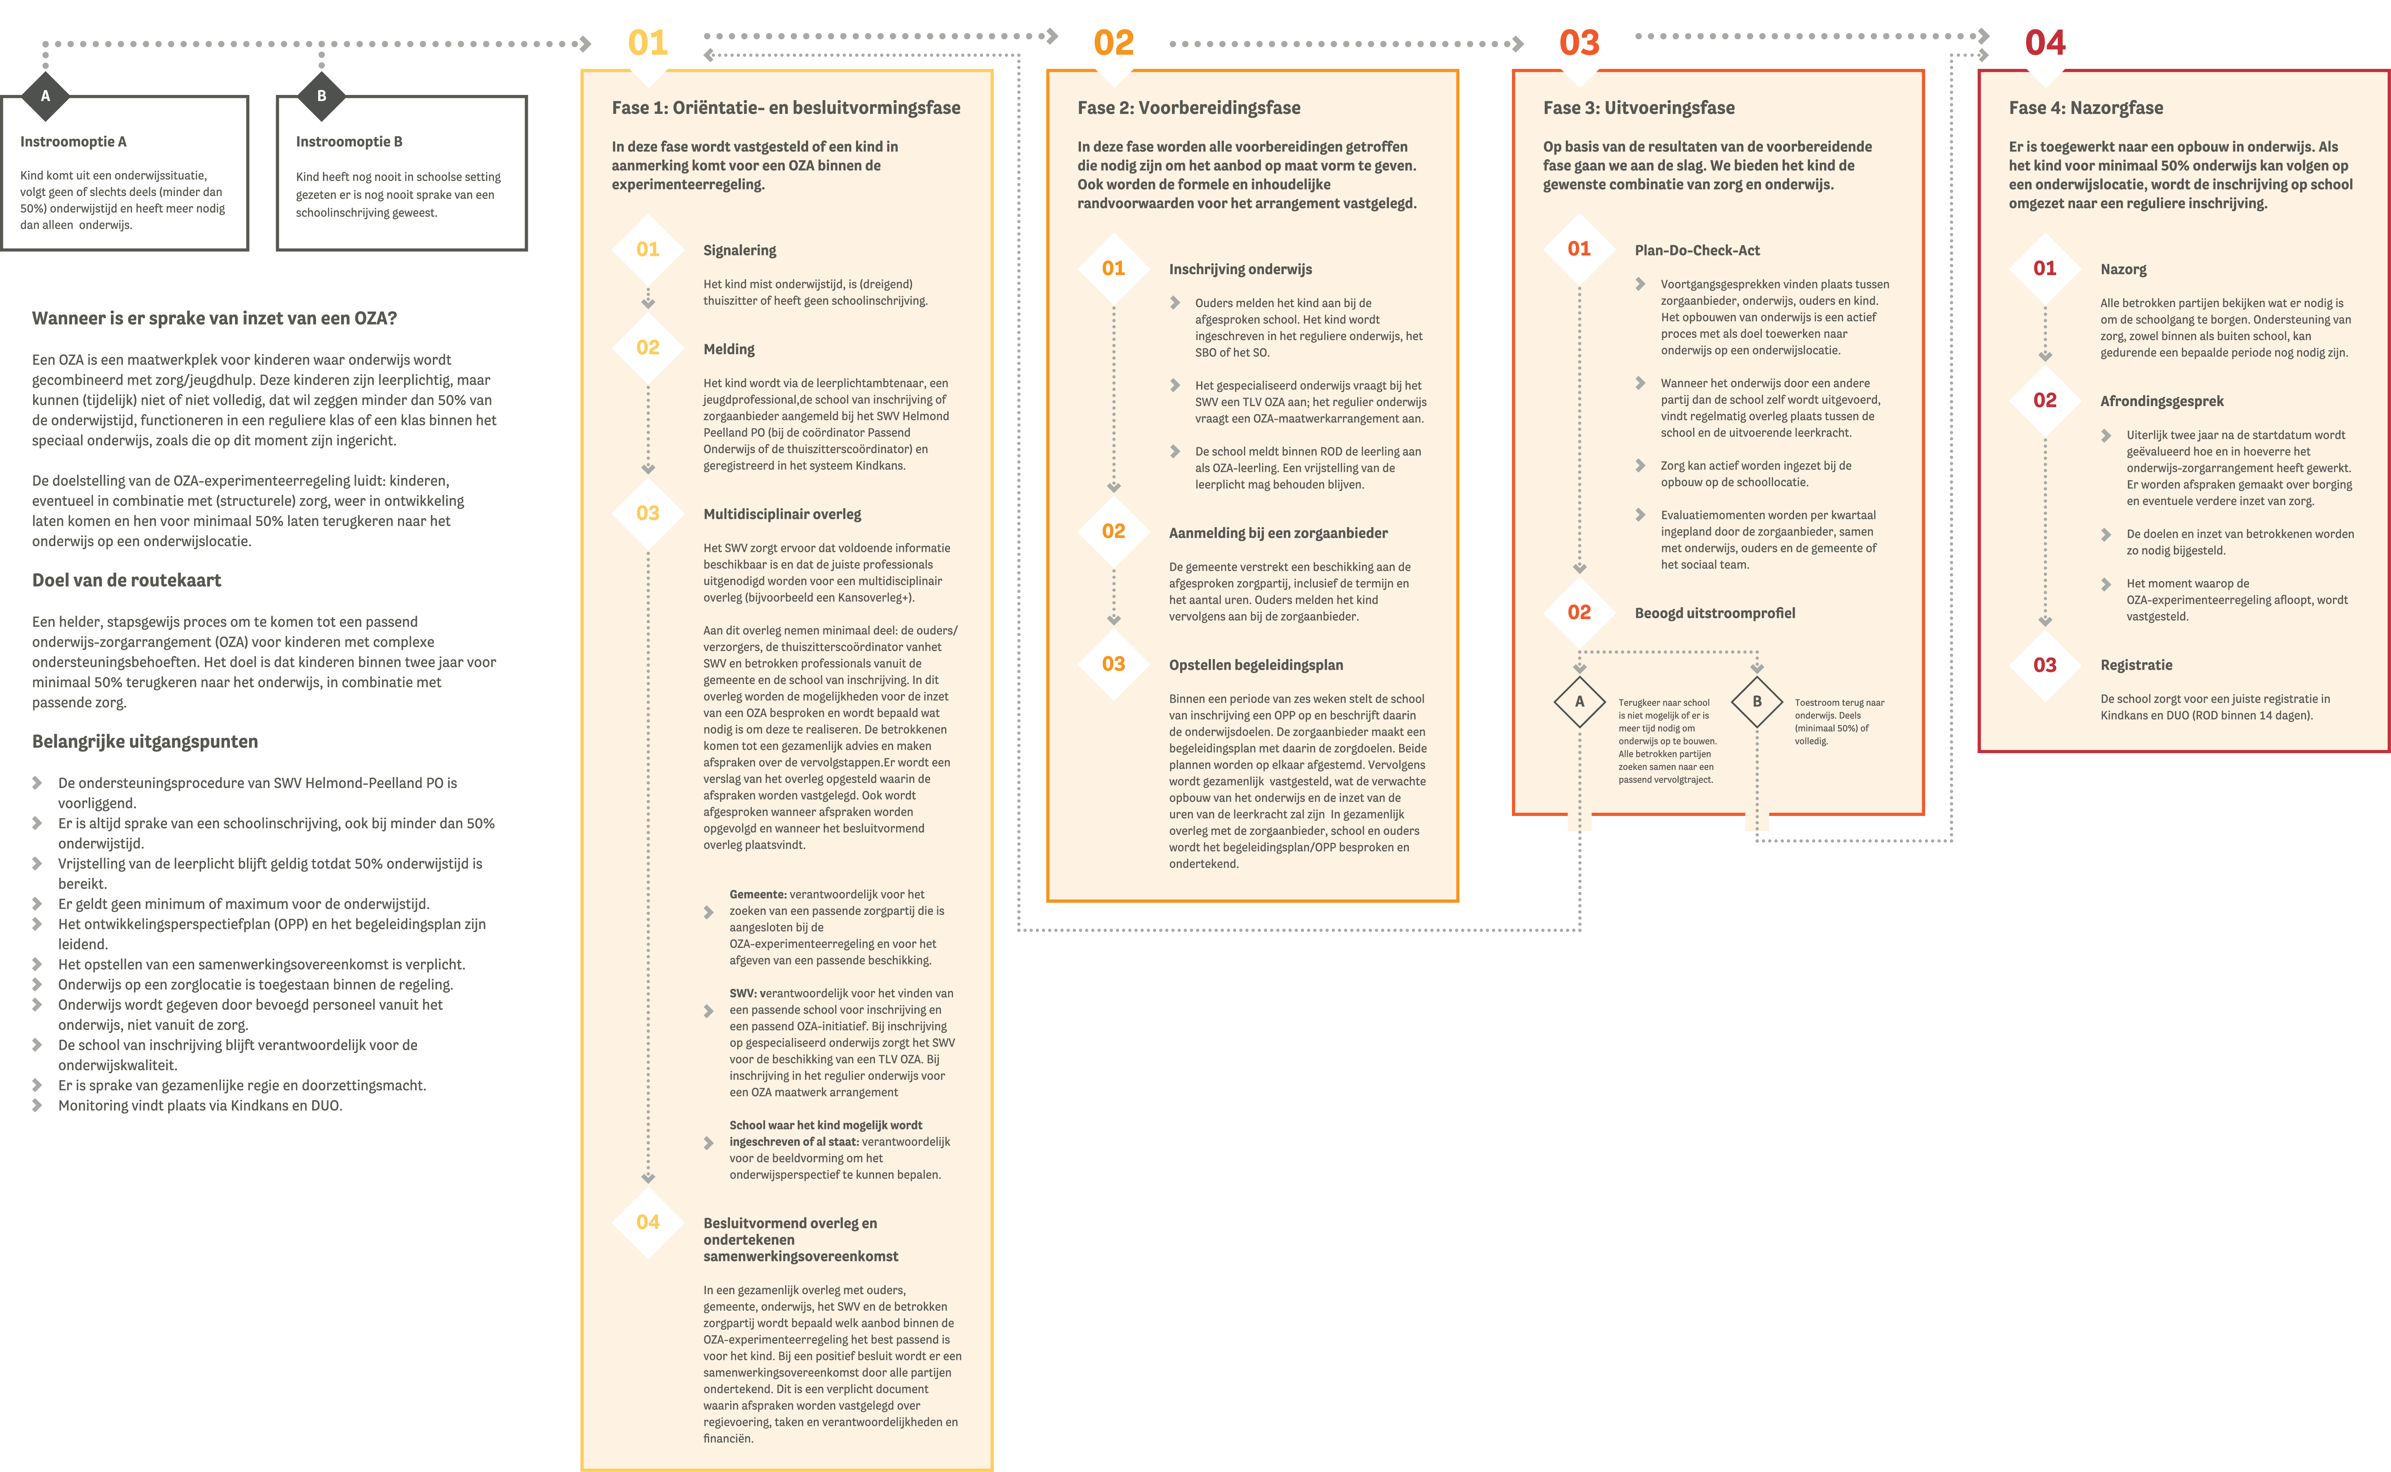
Notes:
Kort doelstelling toelichten en voor meer informatie verwijzen naar informatiemarkt

Slide 17
7. Financiën
Afspraken:
Wanneer kind ingeschreven wordt op gespecialiseerd onderwijs dan TLV OZA aanvragen
Wanneer het ingeschreven wordt op regulier onderwijs dan OZA maatwerk aanvragen
Voor zorgdeel is sprake van indicatie vanuit jeugdhulp of WLZ-indicatie
Vanuit budget SWV wordt leerkracht betaald op de zorglocatie
Openstaand vraagstuk:
De verschillende fases van opbouw en de verdeling van middelen (onderwijs/ jeugdhulp) hierin.

Slide 18
OZA-initiatiefnemers
Pitches van 3 lopende
OZA-initiatieven

Slide 19




Onderwijs In Zorg
(D-stroom)

Slide 20
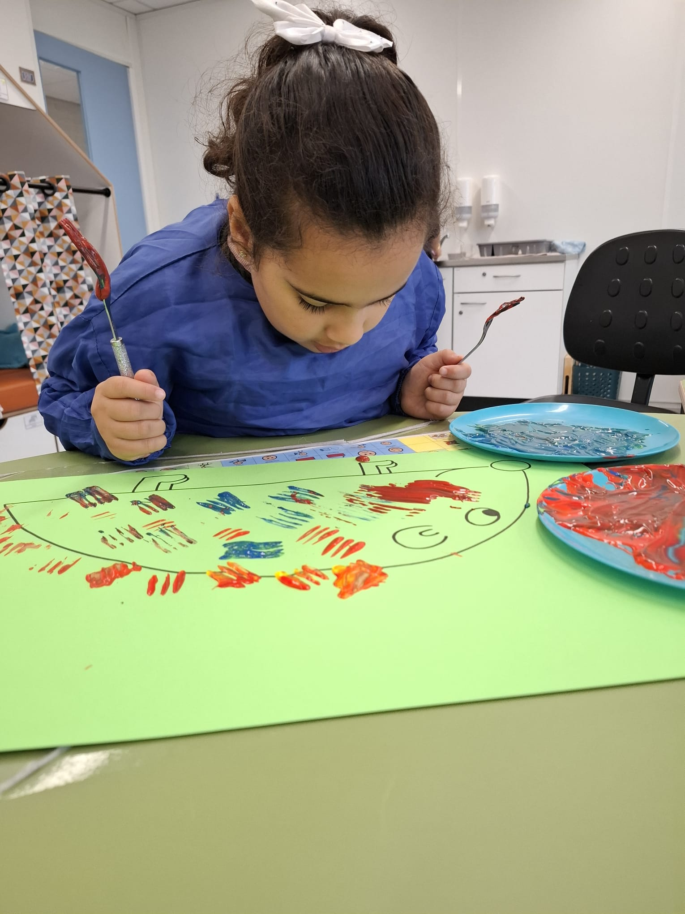
Inleiding
Elk kind verdient een plek waar hij/zij kan groeien en leren in zijn/haar eigen tempo
2024 start zorg in onderwijsgroep (ZIO)
Sindsdien groeien en ontwikkelen we door en bouwen we samen aan een inclusieve ontwikkelomgeving
Sinds start schooljaar ‘25-’26:
3 zorg in onderwijsgroepen (ZIO) en 2 onderwijs in zorgklassen (OIZ)

Slide 21
Doel & aanpak
Eén team binnen twee systemen, zonder schotten
Pedagogisch medewerkers, leerkrachten, assistenten, intern begeleiders en gedragsdeskundigen werken samen
Dagelijkse afstemming over kansen en grenzen
Uitgangspunt: “Wat heeft het kind vandaag nodig om te groeien?”
Komen tot een integraal aanbod en doorgaande lijn op zorg en onderwijs, waarbij opgeschaald en afgeschaald kan worden. Optimale inzet van onderwijs in zorg en andersom

Slide 22
De doorgaande lijn van zorg en onderwijs
O-stroom (SBO/VO)
Ondersteuning
Zelfstandigheid
Fase 1
Fase 2
Fase 3
Ondersteuning
A-stroom (SO/VSO)
Zelfstandigheid
Fase 1
Fase 2
Fase 3
Ondersteuning
B-stroom (SO/VSO)
Zelfstandigheid
Fase 1
Fase 2
Fase 3
C-stroom (ZIO)
Locatie AVD/ VDC (3)
Ondersteuning
Zelfstandigheid
Fase 1
Fase 2
Fase 3
D-stroom (OIZ)
Locatie AVD/ VDC (2)
Ondersteuning
Zelfstandigheid
Fase 1
Fase 2
Fase 3
E-stroom (Z)
Zorglocatie
Ondersteuning
Zelfstandigheid

Slide 23
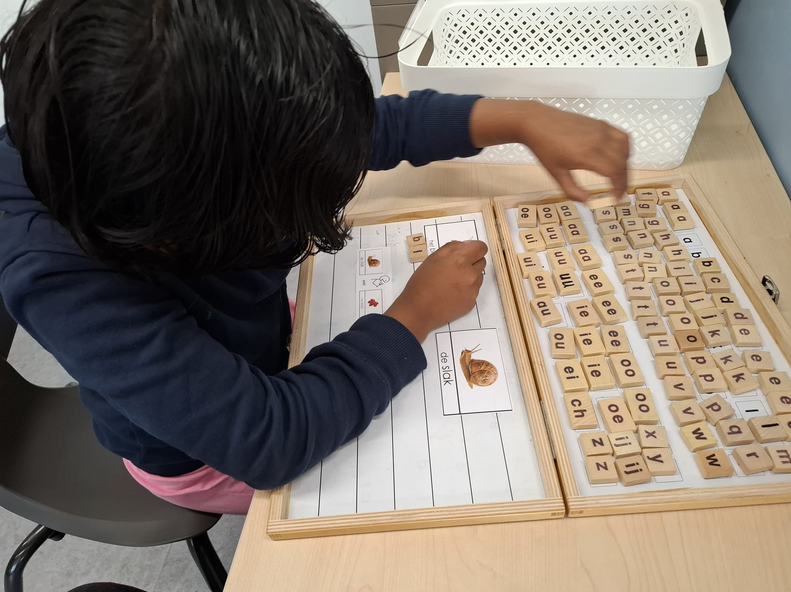
Resultaten D-stroom tot nu toe
Doorlopende ondersteuning, zonder ‘uitval’
Twaalf leerlingen volgen onderwijs binnen de D-stroom
Ouders ervaren passende ondersteuning voor hun kind
Maatwerkcombinatie tussen zorg en onderwijs gericht op ontwikkeling en perspectief
Continue doorontwikkeling

Slide 24
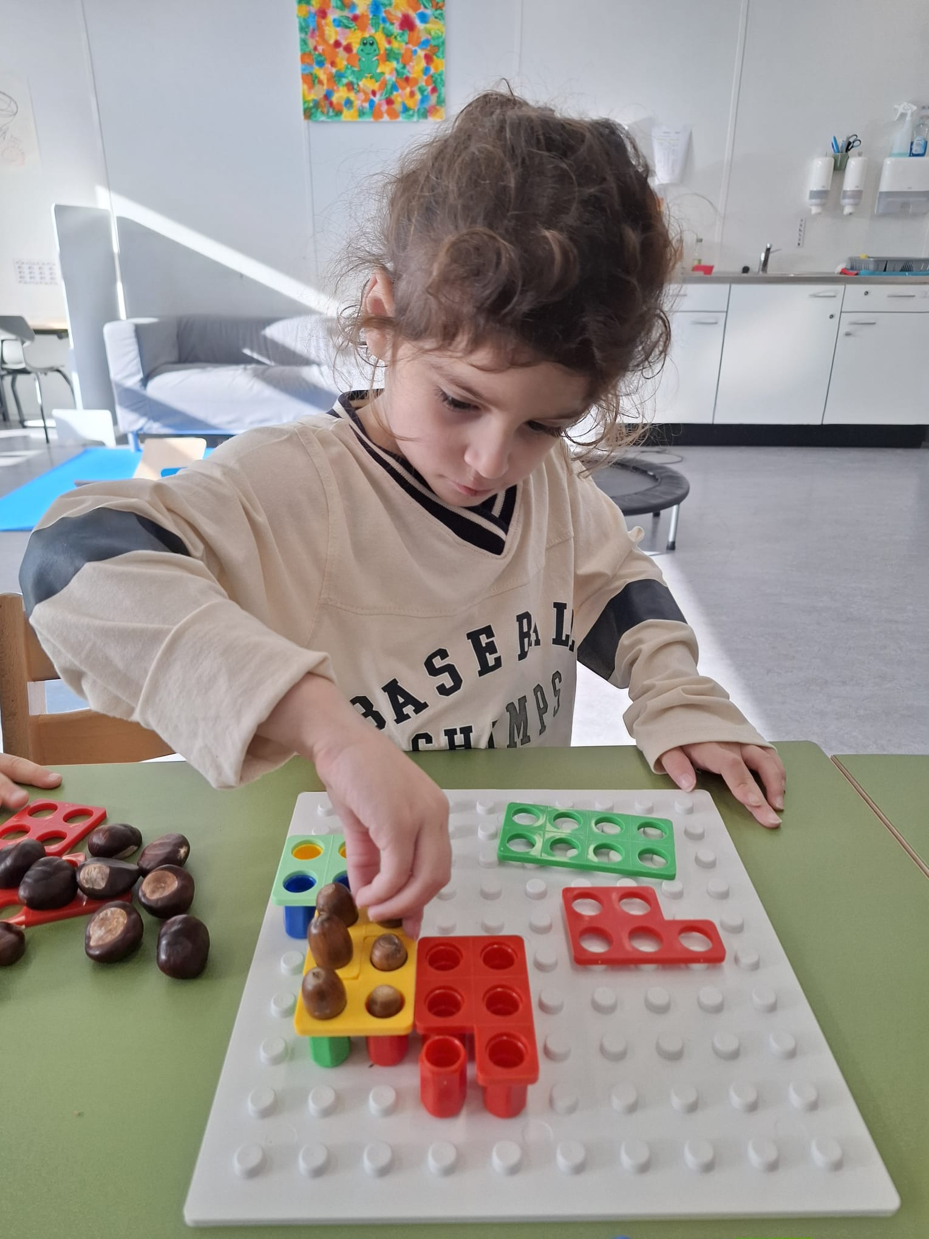
Tot slot
We pionieren, botsen soms op regelgeving
Zoeken naar balans tussen ambitie en realiteit
Maar we doen het samen met hetzelfde doel en dat maakt het waardevol!

Slide 25


Slide 26



OZA presentatie
Zorglocatie Stichting LinQ en Externe dienstverlening SSOE
Externe Dienstverlening is onderdeel van SSOE

Slide 27

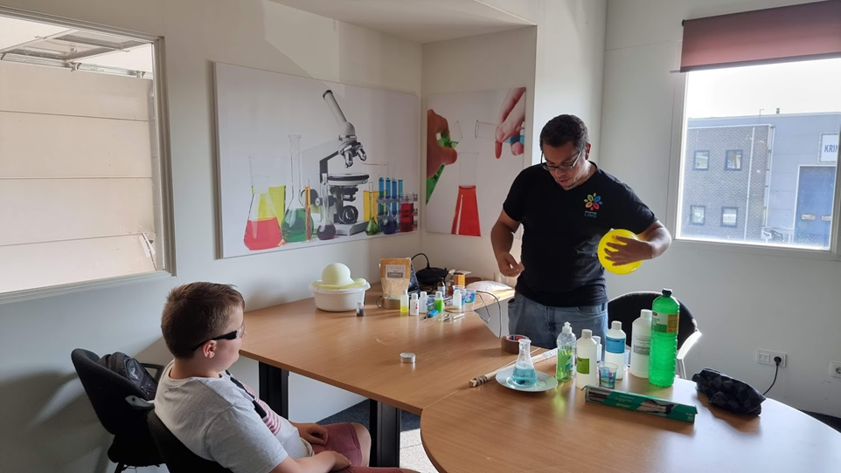
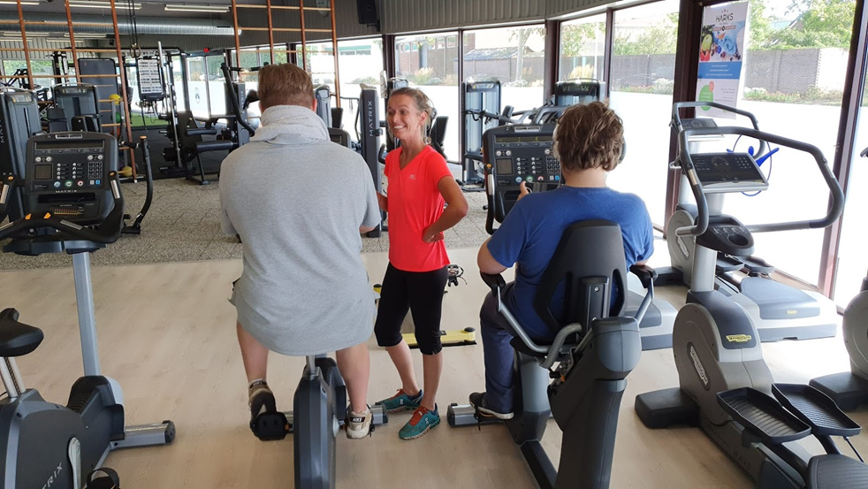
Zorglocatie Stichting LinQ
3 locaties voor kinderen, jongeren, en jong volwassenen.
Er wordt bij Stichting LinQ gewerkt in leefwerelden zoals:
horeca
digimedia
groen
sport en spel
techniek
creatief
onderwijs

Slide 28
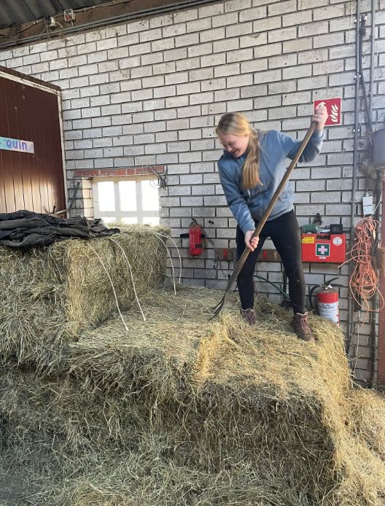
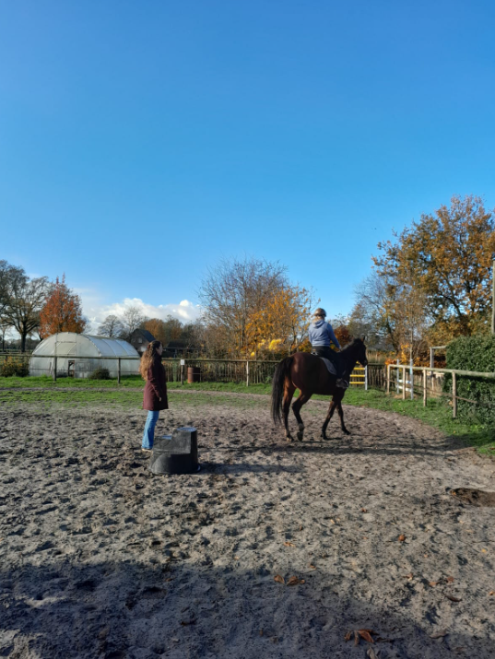
Locatie de Duifweg in Deurne (boerderijlocatie)

Slide 29
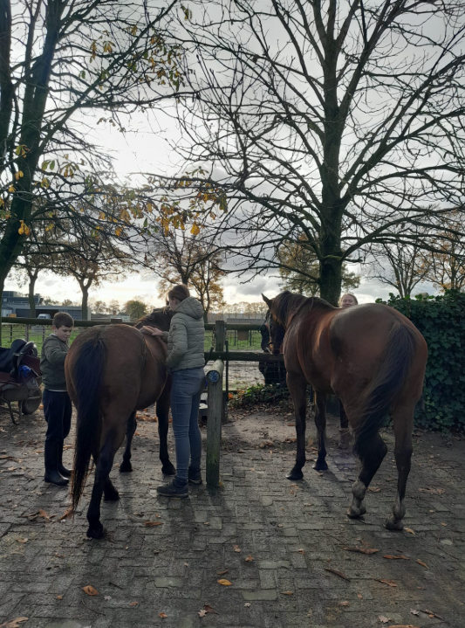
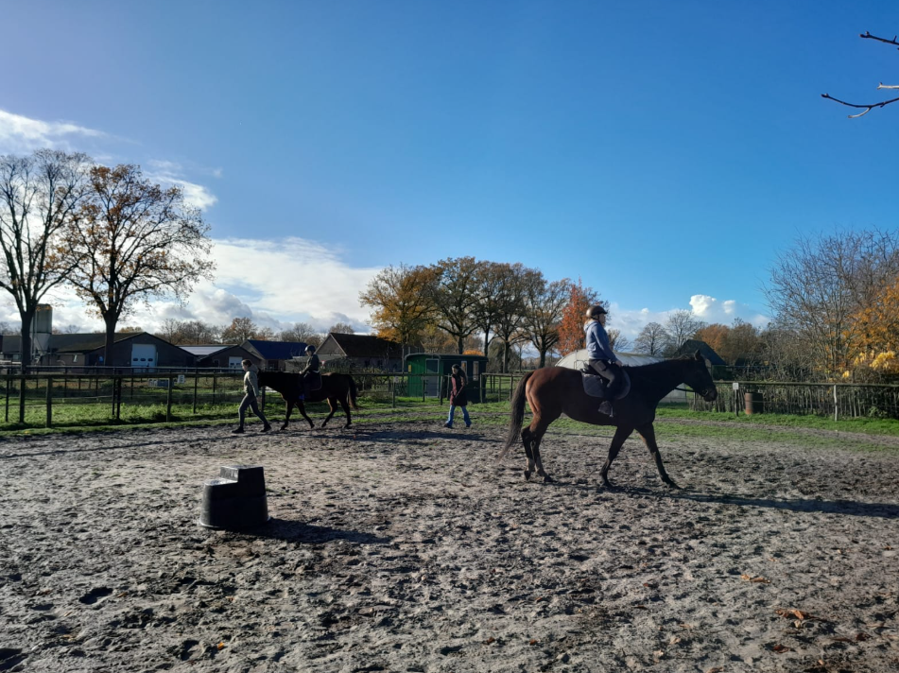
Locatie de Duifweg in Deurne (boerderijlocatie)

Slide 30
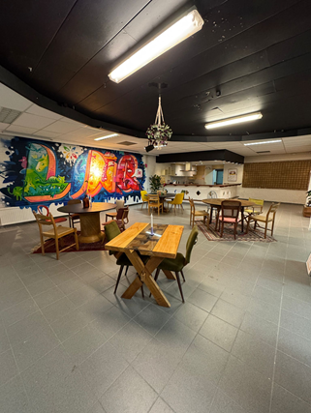
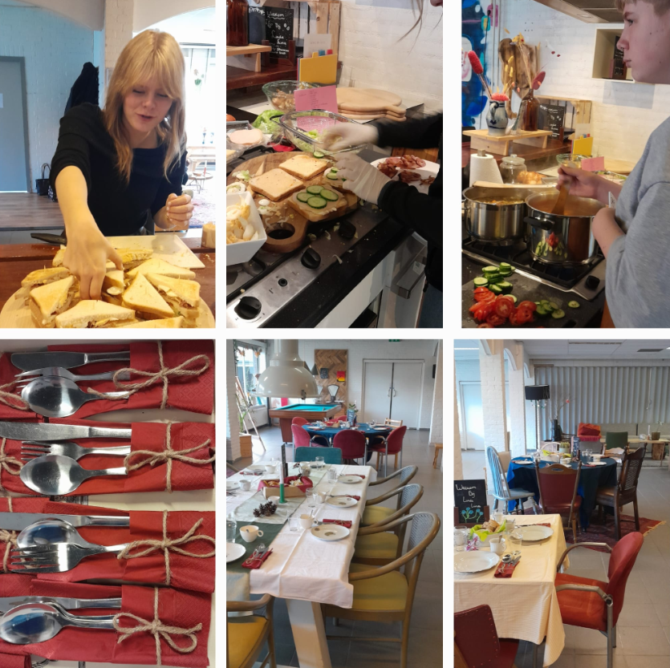
Locatie LindeLinQ
Voorbereiding en organisatie van een lunch voor 24 personen.

Slide 31
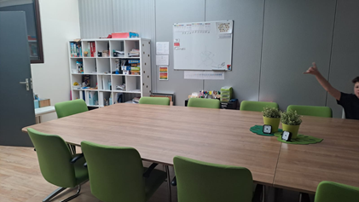
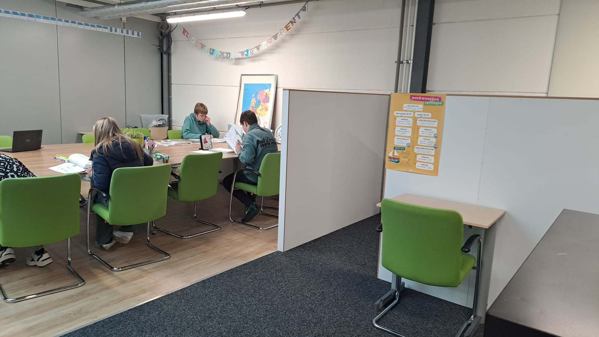
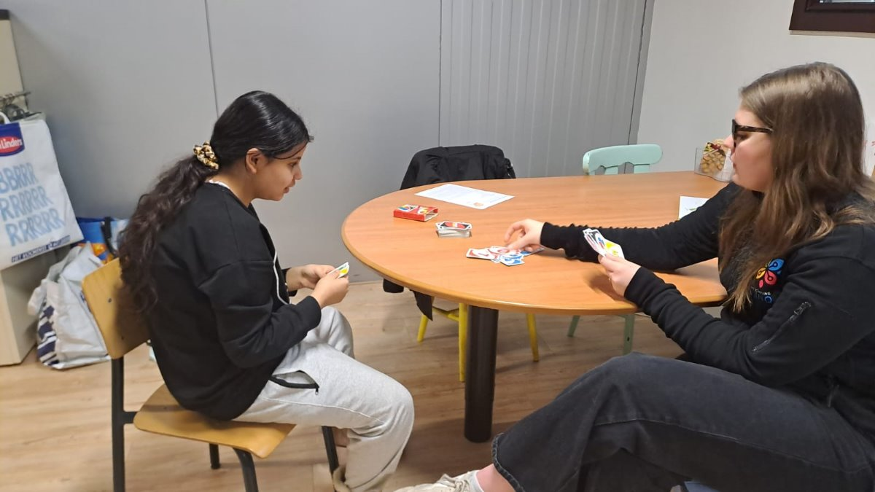
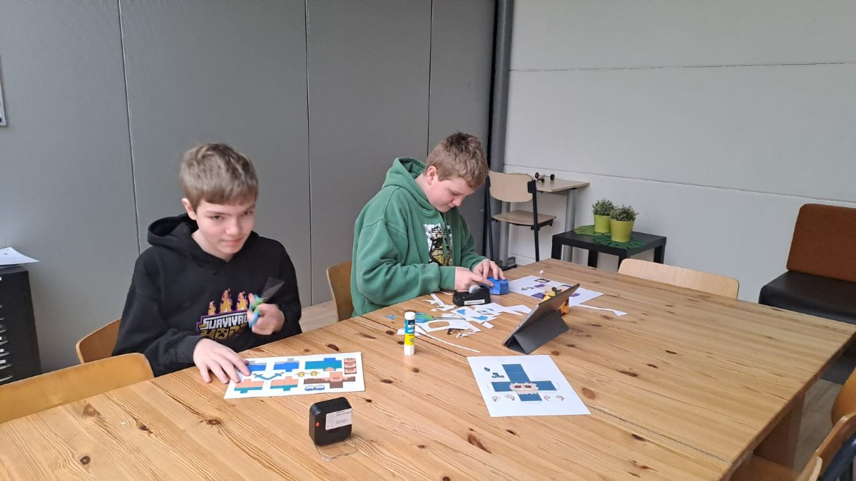
Locatie Dukaat (onderwijslocatie)

Slide 32
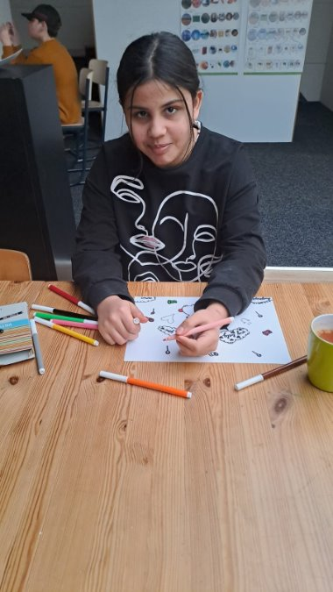
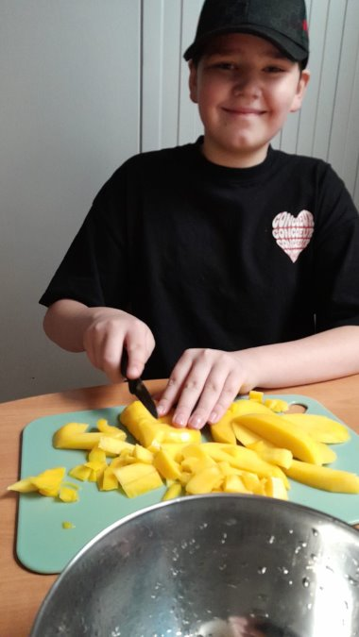
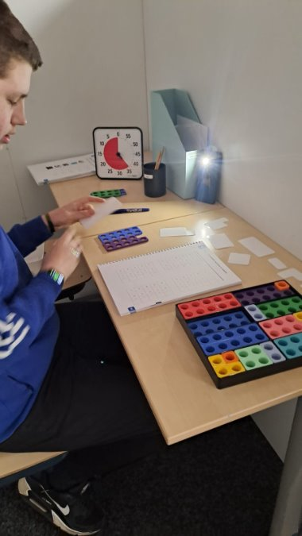
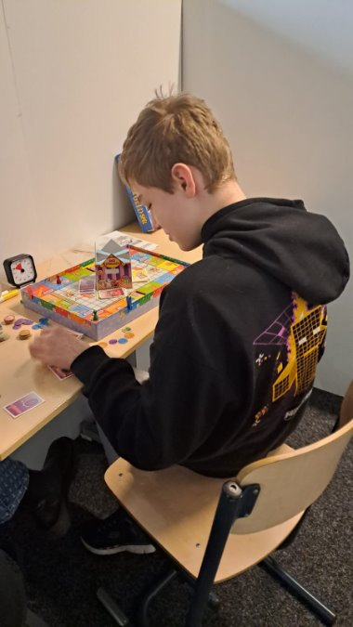
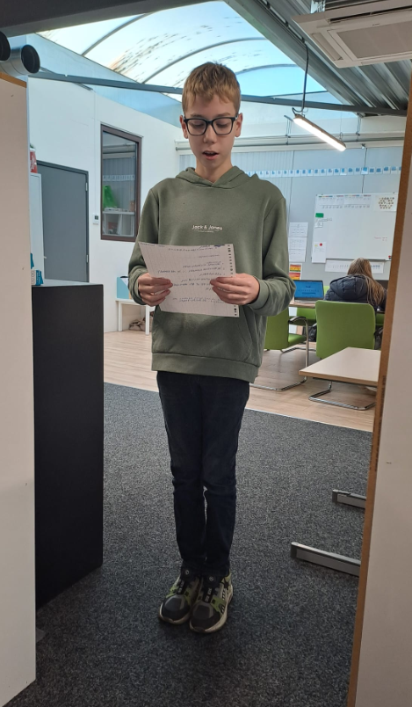
Locatie Dukaat (onderwijslocatie)
Creatieve opdracht
Zelf koken
Rekenen met Numicon
Rekenspel
Spreekbeurt van 1 minuut

Slide 33
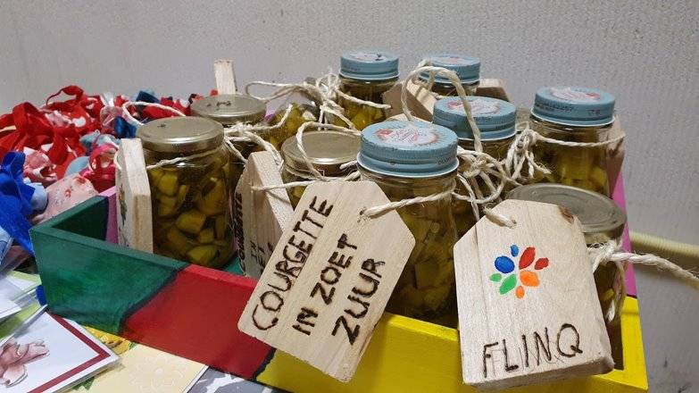
Samenwerking SSOE – Stichting LinQ (OZA)
Stichting LinQ
De cliënt werkt bij Stichting LinQ in de diverse leefwerelden op de verschillende locaties.
Aanbod op maat, passend bij wat de cliënt nodig heeft.
Geweldloos verzet / nieuwe autoriteit.
Externe Dienstverlening SSOE
De extern begeleiders OZA voegen daar onderwijs aan toe in onderwijsgroepen.
We richten ons op het opdoen van positieve ervaringen omtrent onderwijs én het trainen van schoolse vaardigheden.
Voorbeelden: omgaan met prikkels – samenwerken – in een lokaal zitten met meerdere kinderen – uitgestelde aandacht –hulp vragen etc.
Op ieder potje past een dekseltje

Slide 34
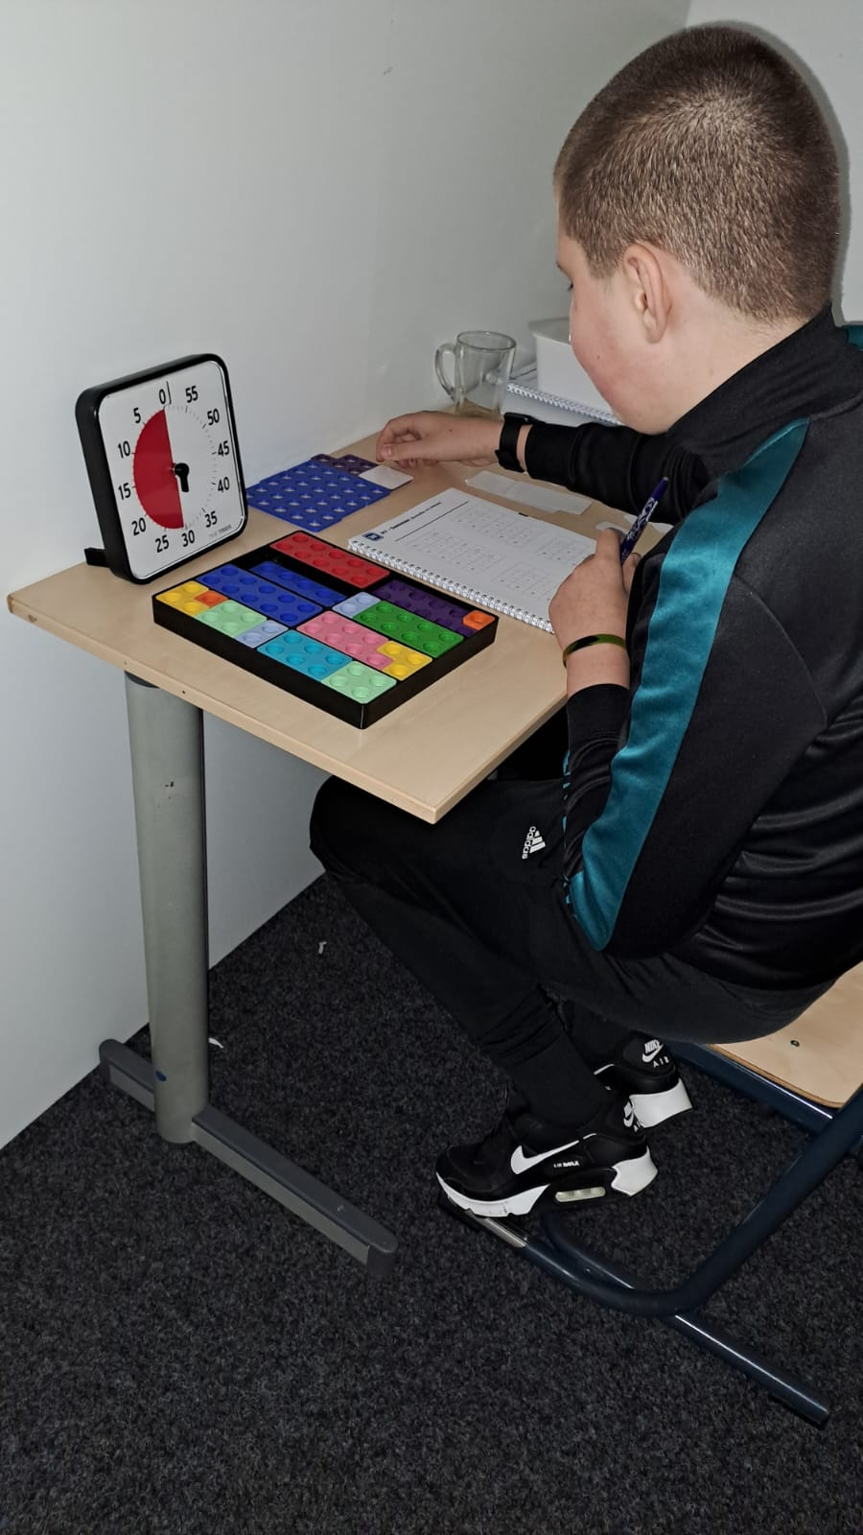
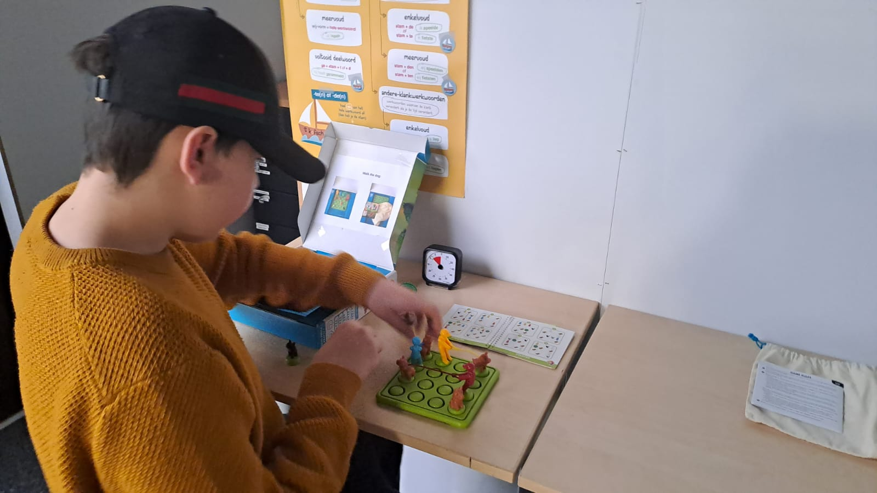
De kracht van samenwerken bij OZA
De leerling kan in en uitvoegen binnen zorg, passend bij de ondersteuningsbehoefte van de leerling.
De zorgmedewerker en/of leerkracht kunnen wisselen van rol indien dit in het belang van de leerling is.
De leerling kan in nabijheid en in zijn eigen tempo groeien en stappen zetten omtrent onderwijs.
Opbouw van vertrouwen binnen een systemische aanpak.
De lijntjes zijn erg kort, omdat je makkelijk tussendoor kunt afstemmen.
Coaching van onderwijsbenadering. Zorg is meer volgend, onderwijs meer schurend. Iets net op een andere manier zeggen of doen kan al onderwijs zijn.

Slide 35
OZA maatwerk trajecten
OZA traject volledig op een zorglocatie.
Gedeeltelijk op school en gedeeltelijk in zorg, met aanvulling vanuit OZA.
OZA begeleiding binnen een school om uitval te voorkomen.
Een traject passend gemaakt voor een leerling en school.
Van OZA weer terug naar school
Geleidelijke opbouw met vertrouwde begeleiding vanuit Externe dienstverlening en/of zorg.
Coaching van onderwijs professionals tijdens het instroomproces.
Nazorg door middel van afstemming, observaties en aansluiten bij gesprekken in het belang van de leerling.
Ieder traject wordt op maat gemaakt, passend bij de leerling en de school.

Slide 36
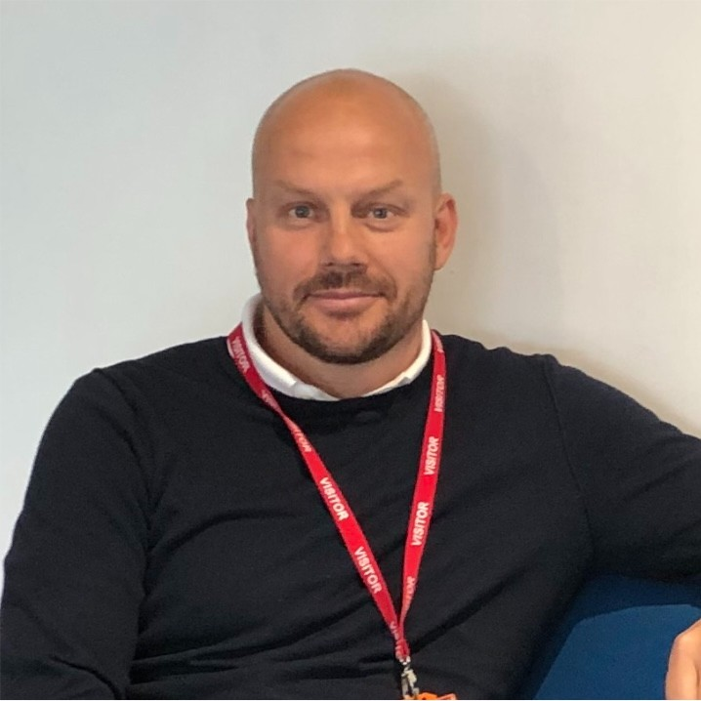

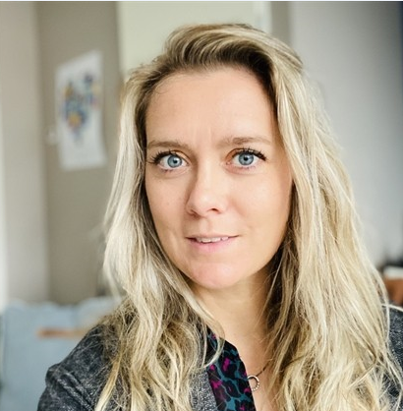
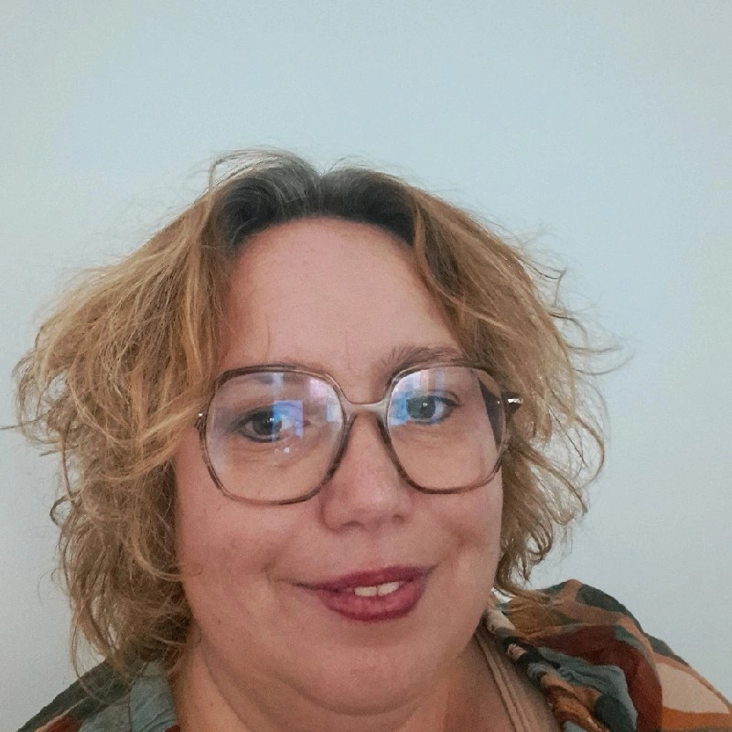
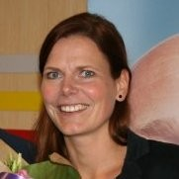
Dank voor jullie aandacht! SAMEN BOUWEN WE AAN INCLUSIEVER ONDERWIJS
Contactpersonen OZA:
Mario van Och
Directeur Externe Dienstverlening SSOE
Sandra Cuppen
Directeur Stichting LinQ
Marion Ooms
Orthopedagoog Externe Dienstverlening / OZA
Merijn van Kempen
Coördinator OZA, Externe Dienstverlening
Monique Hazebroek
Extern begeleider OZA, Externe Dienstverlening

Slide 37


Zuiderbos & Zorgbegeleiding Uniek

Slide 38
OZA Zuiderbos & Zorgbegeleiding Uniek
Startfase
Samenwerking vanuit gedeelde visie
Veiligheid, maatwerk, flexibiliteit, multidisciplinair, diversiteit, stimulerende omgeving
Rust, ruimte, ontdekkend leren

Slide 39
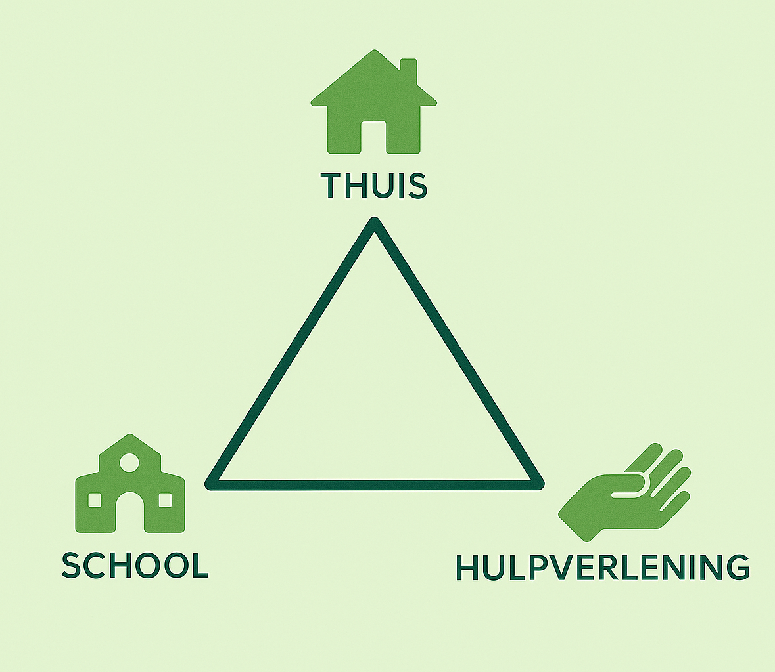
Samen staan we sterker dan alleen, de kracht van samenwerking

Slide 40
Praktische informatie
Werksessie 1: Ontwikkelbaar maar niet leer-/schoolbaar – Wat bieden we deze kinderen?
Locatie: kleine zaal
Door: Eline Özer, Noortje Verheij, en Lobke van Kraay
Werksessie 2: Onderwijs of Jeugdhulp – wie is aan zet?
Locatie: grote zaal
Door: Patty Proenings en Wendy Hensing
Informatiemarkt
Locatie; ontmoetingsruimte
Informanten: Emelie Bartelds, Natalie Fentener van Vlissingen, Marion Ooms, Jolijn Vergeldt, Sandra Cuppen, Rosa Otten, Moniek Kolsters, Merijn van Kempen

Slide 41
Pauze

